Slide 1
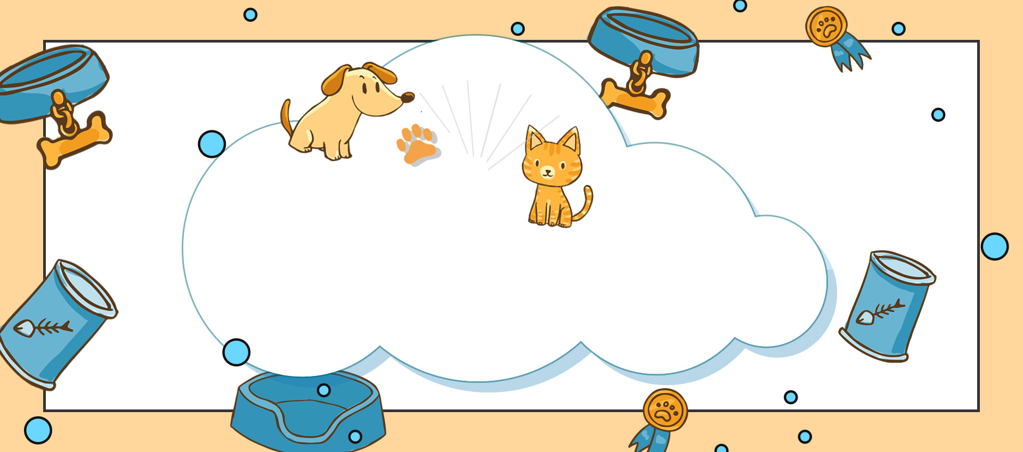

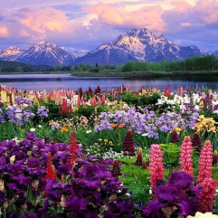
Bài giảng thiết kế bởi Vũ Hồng
LH: FB Vũ Hồng | https://www.facebook.com/vuhong1972 | hongvu7219@gmail.com
Chào mừng các con đến với tiết học Tiếng Việt
Notes:
Bài giảng được thiết kế bởi: Vũ Hồng
LH: FB Vũ Hồng | https://www.facebook.com/vuhong1972/ | hongvu7219@gmail.com

Slide 2


Bài giảng thiết kế bởi Vũ Hồng
LH: FB Vũ Hồng | https://www.facebook.com/vuhong1972 | hongvu7219@gmail.com
Khởi động
Notes:
Bài giảng được thiết kế bởi: Vũ Hồng
LH: FB Vũ Hồng | https://www.facebook.com/vuhong1972/ | hongvu7219@gmail.com

Slide 3


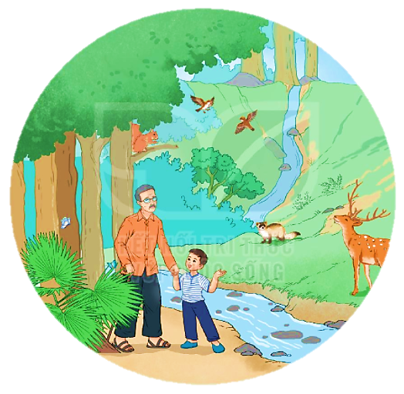

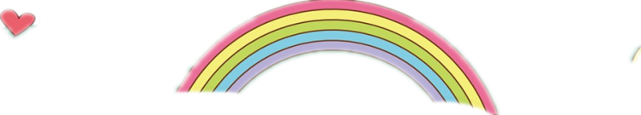
Bài giảng thiết kế bởi Vũ Hồng
LH: FB Vũ Hồng | https://www.facebook.com/vuhong1972 | hongvu7219@gmail.com
HÀNH
TINH
XANH
CỦA
EM
Notes:
Bài giảng được thiết kế bởi: Vũ Hồng
LH: FB Vũ Hồng | https://www.facebook.com/vuhong1972/ | hongvu7219@gmail.com

Slide 4


Bài giảng thiết kế bởi Vũ Hồng
LH: FB Vũ Hồng | https://www.facebook.com/vuhong1972 | hongvu7219@gmail.com
Thứ ngày tháng năm 2022
Tiếng việt
Tạm biệt cánh cam
( Tiết 5,6)
Luyện viết đoạn.
Notes:
Bài giảng được thiết kế bởi: Vũ Hồng
LH: FB Vũ Hồng | https://www.facebook.com/vuhong1972/ | hongvu7219@gmail.com

Slide 5


Bài giảng thiết kế bởi Vũ Hồng
LH: FB Vũ Hồng | https://www.facebook.com/vuhong1972 | hongvu7219@gmail.com
Tiết 5
Notes:
Bài giảng được thiết kế bởi: Vũ Hồng
LH: FB Vũ Hồng | https://www.facebook.com/vuhong1972/ | hongvu7219@gmail.com

Slide 6

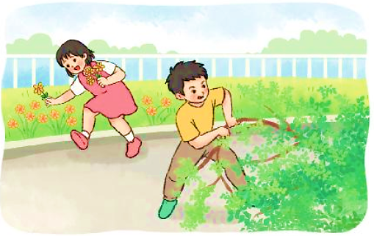
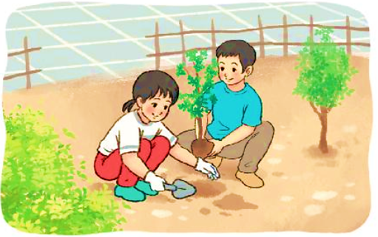

1. Quan sát tranh và nói về việc làm của từng người trong tranh
Bài giảng thiết kế bởi Vũ Hồng
LH: FB Vũ Hồng | https://www.facebook.com/vuhong1972 | hongvu7219@gmail.com
- Em quan sát tranh xem mọi người đang làm gì?
- Theo em, hành động đó là nên hay không nên? Vì sao?
Notes:
Bài giảng được thiết kế bởi: Vũ Hồng
LH: FB Vũ Hồng | https://www.facebook.com/vuhong1972/ | hongvu7219@gmail.com

Slide 7

1. Quan sát tranh và nói về việc làm của từng người trong tranh
Bài giảng thiết kế bởi Vũ Hồng
LH: FB Vũ Hồng | https://www.facebook.com/vuhong1972 | hongvu7219@gmail.com
Tranh 1: Hai bạn nhỏ đang bẻ cành và ngắt hoa trong vườn. Theo em, đây là hành động không nên vì nó ảnh hướng xấu đến môi trường.
Notes:
Bài giảng được thiết kế bởi: Vũ Hồng
LH: FB Vũ Hồng | https://www.facebook.com/vuhong1972/ | hongvu7219@gmail.com

Slide 8

1. Quan sát tranh và nói về việc làm của từng người trong tranh
Bài giảng thiết kế bởi Vũ Hồng
LH: FB Vũ Hồng | https://www.facebook.com/vuhong1972 | hongvu7219@gmail.com
Tranh 2: Hai bố con đang trồng cây xanh. Theo em đây là hành động nên làm vì nó giúp bảo vệ môi trường.
Notes:
Bài giảng được thiết kế bởi: Vũ Hồng
LH: FB Vũ Hồng | https://www.facebook.com/vuhong1972/ | hongvu7219@gmail.com

Slide 9
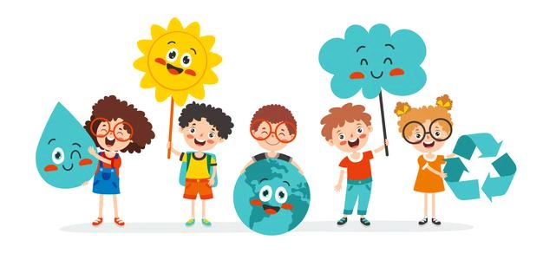
2. Viết 4 – 5 câu kể về việc em đã làm để bảo vệ môi trường.
Bài giảng thiết kế bởi Vũ Hồng
LH: FB Vũ Hồng | https://www.facebook.com/vuhong1972 | hongvu7219@gmail.com
Gợi ý:
- Em đã làm việc gì để bảo vệ môi trường?
- Em đã làm việc đó lúc nào? Ở đâu? Em làm như thế nào?
- Lợi ích của việc làm đó là gì?
- Em cảm thấy thế nào khi làm việc đó?
Notes:
Bài giảng được thiết kế bởi: Vũ Hồng
LH: FB Vũ Hồng | https://www.facebook.com/vuhong1972/ | hongvu7219@gmail.com

Slide 10

Bài giảng thiết kế bởi Vũ Hồng
LH: FB Vũ Hồng | https://www.facebook.com/vuhong1972 | hongvu7219@gmail.com
Thảo luận
nhóm đôi
(5 phút)
Notes:
Bài giảng được thiết kế bởi: Vũ Hồng
LH: FB Vũ Hồng | https://www.facebook.com/vuhong1972/ | hongvu7219@gmail.com

Slide 11


Bài giảng thiết kế bởi Vũ Hồng
LH: FB Vũ Hồng | https://www.facebook.com/vuhong1972 | hongvu7219@gmail.com
Chia sẻ trước lớp
Notes:
Bài giảng được thiết kế bởi: Vũ Hồng
LH: FB Vũ Hồng | https://www.facebook.com/vuhong1972/ | hongvu7219@gmail.com

Slide 12






Bài giảng thiết kế bởi Vũ Hồng
LH: FB Vũ Hồng | https://www.facebook.com/vuhong1972 | hongvu7219@gmail.com
MẪU
Tuần trước, em cùng với các bạn trong lớp đã tham gia dọn rác trên bãi biển. Chúng em tập trung từ sáng sớm. Bạn nào cũng trang bị đầu đủ mũ nón, bao tay, khẩu trang rồi bắt tay vào việc. Chúng em đi dọc bờ biển, vừa đi vừa nhặt rác rồi thu gom vào bao tải. Sau khi dọn rác xong, chúng em tập kết rác về đúng nơi quy định. Em rất vui vì mình đã làm được một việc nhỏ bé để bảo vệ môi trường biển.
Notes:
Bài giảng được thiết kế bởi: Vũ Hồng
LH: https://www.facebook.com/vuhong1972/

Slide 13



Bài giảng thiết kế bởi Vũ Hồng
LH: FB Vũ Hồng | https://www.facebook.com/vuhong1972 | hongvu7219@gmail.com
Viết bài vào vở.
Notes:
Bài giảng được thiết kế bởi: Vũ Hồng
LH: FB Vũ Hồng | https://www.facebook.com/vuhong1972/ | hongvu7219@gmail.com

Slide 14
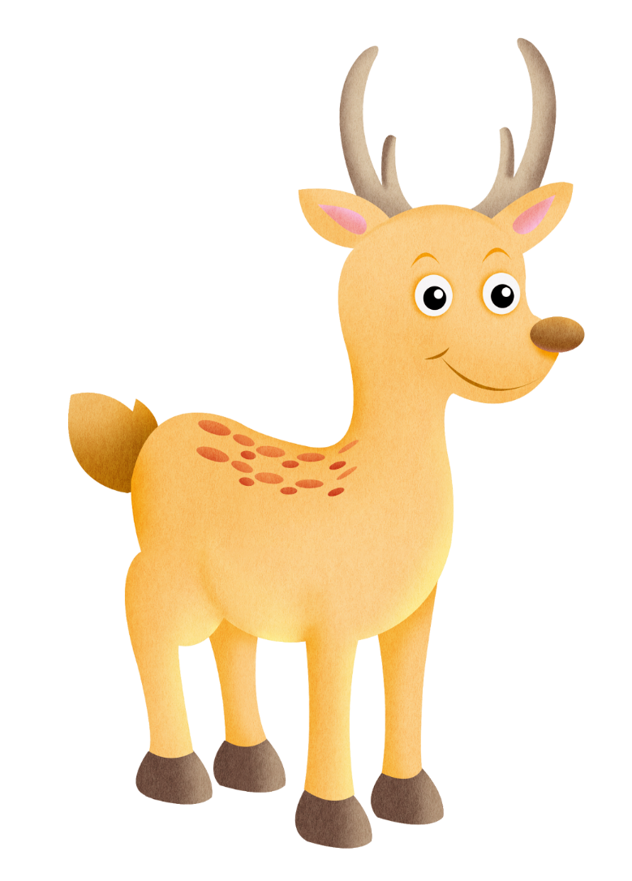
Bài giảng thiết kế bởi Vũ Hồng
LH: FB Vũ Hồng | https://www.facebook.com/vuhong1972 | hongvu7219@gmail.com
Tiết 6
Notes:
Bài giảng được thiết kế bởi: Vũ Hồng
LH: FB Vũ Hồng | https://www.facebook.com/vuhong1972/ | hongvu7219@gmail.com

Slide 15
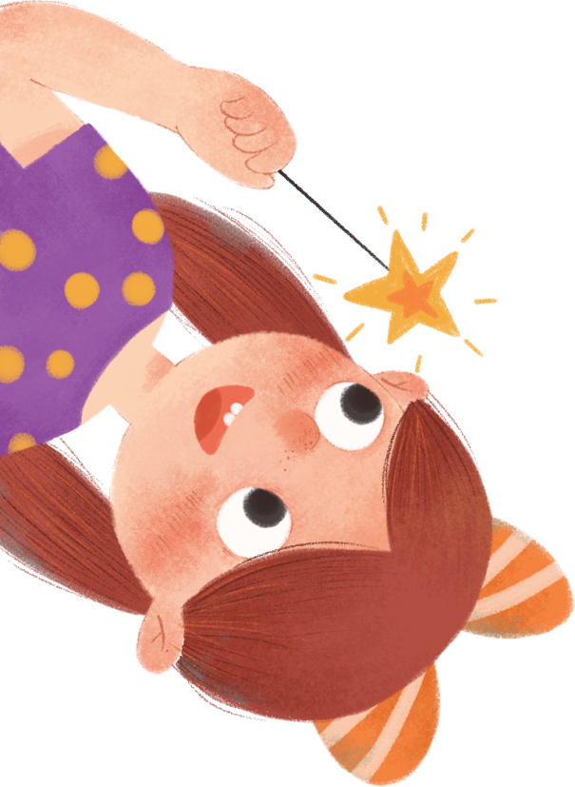
Bài giảng thiết kế bởi Vũ Hồng
LH: FB Vũ Hồng | https://www.facebook.com/vuhong1972 | hongvu7219@gmail.com
Thứ ngày tháng năm 2022
Tiếng việt
Tạm biệt cánh cam
Đọc mở rộng
Notes:
Bài giảng được thiết kế bởi: Vũ Hồng
LH: FB Vũ Hồng | https://www.facebook.com/vuhong1972/ | hongvu7219@gmail.com

Slide 16
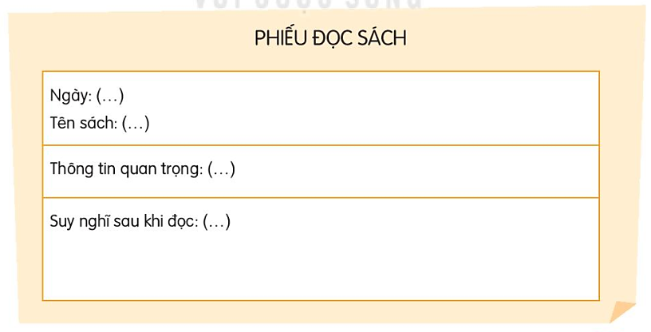
  1. Tìm đọc sách, báo nói về việc bảo vệ động vật.
  2. Viết vào phiếu đọc sách trong vở bài tập.
Bài giảng thiết kế bởi Vũ Hồng
LH: FB Vũ Hồng | https://www.facebook.com/vuhong1972 | hongvu7219@gmail.com
Notes:
Bài giảng được thiết kế bởi: Vũ Hồng
LH: FB Vũ Hồng | https://www.facebook.com/vuhong1972/ | hongvu7219@gmail.com

Slide 17

  1. Tìm đọc sách, báo nói về việc bảo vệ động vật.
Bài giảng thiết kế bởi Vũ Hồng
LH: FB Vũ Hồng | https://www.facebook.com/vuhong1972 | hongvu7219@gmail.com
Notes:
Bài giảng được thiết kế bởi: Vũ Hồng
LH: FB Vũ Hồng | https://www.facebook.com/vuhong1972/ | hongvu7219@gmail.com

Slide 18
  2. Viết vào phiếu đọc sách trong vở bài tập.
Bài giảng thiết kế bởi Vũ Hồng
LH: FB Vũ Hồng | https://www.facebook.com/vuhong1972 | hongvu7219@gmail.com
Mẫu:
PHIẾU ĐỌC SÁCH
Ngày: 3 – 3 - 2022 Tên sách: Người đi săn và con vượn
Thông tin quan trọng: Người đi săn bắn chết con vượn khiến cho vượn mẹ chết còn vượn con bị mất mẹ. Trước khi mất, vượn mẹ vẫn còn cố gắng vắt thêm chút sữa cho con. Người đi săn chứng kiến cảnh đó đã rơi nước mắt và quyết định sau này sẽ không đi săn nữa.
Suy nghĩ sau khi đọc: Giết hại thú rừng là tội ác. Hãy tích cực bảo vệ môi trường sống của thú rừng, bảo vệ động vật hoang dã ở rừng
Notes:
Bài giảng được thiết kế bởi: Vũ Hồng
LH: FB Vũ Hồng | https://www.facebook.com/vuhong1972/ | hongvu7219@gmail.com

Slide 19
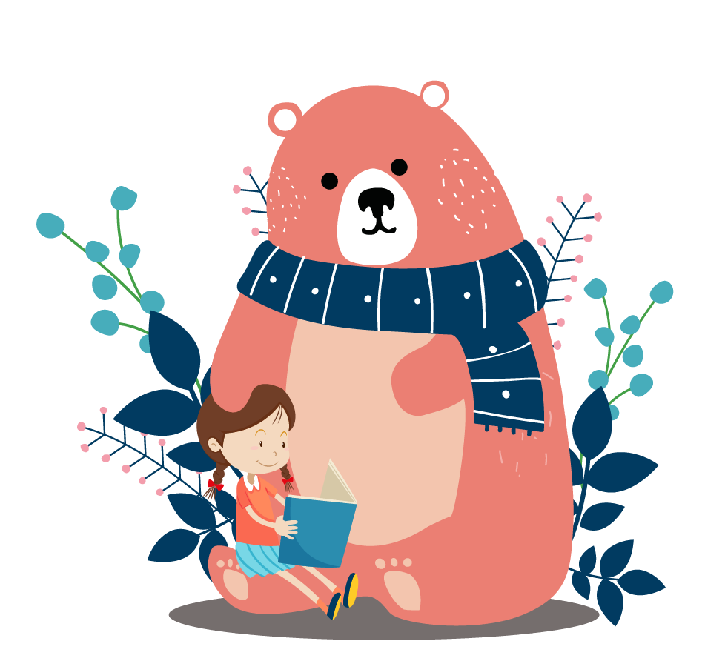

Bài giảng thiết kế bởi Vũ Hồng
LH: FB Vũ Hồng | https://www.facebook.com/vuhong1972 | hongvu7219@gmail.com
Củng cố và dặn dò
Notes:
Bài giảng được thiết kế bởi: Vũ Hồng
LH: FB Vũ Hồng | https://www.facebook.com/vuhong1972/ | hongvu7219@gmail.com

Slide 20
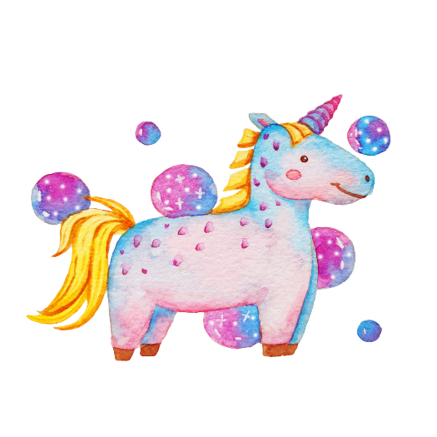
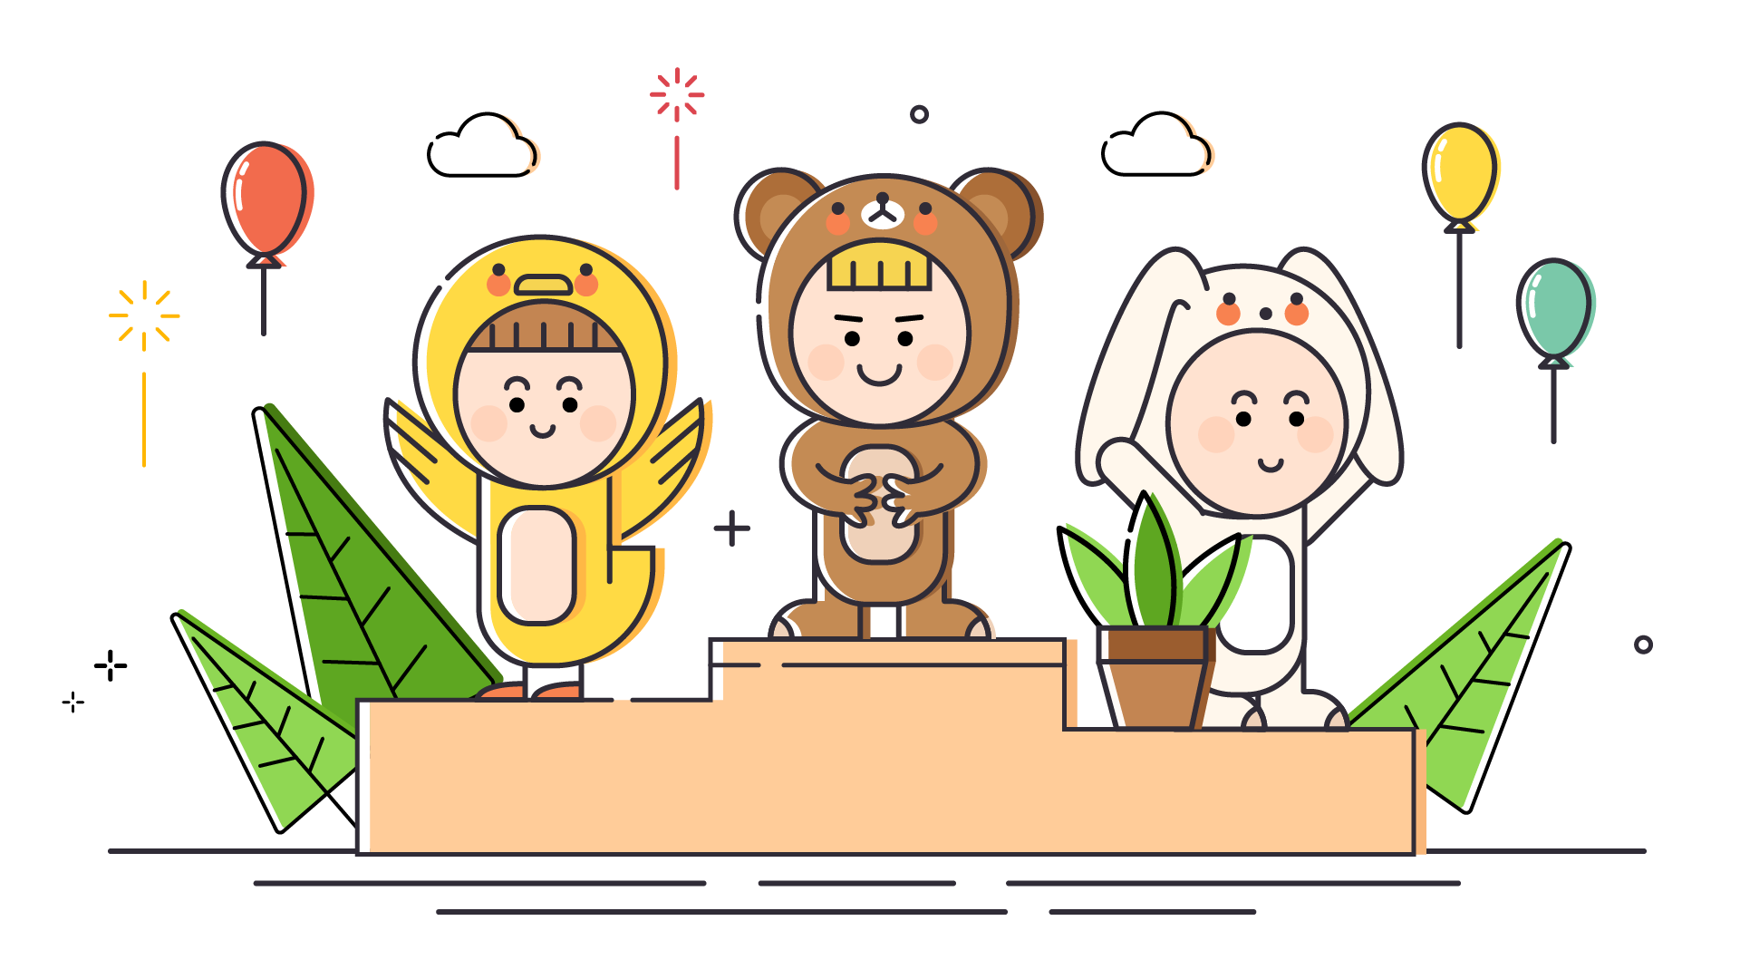
Bài giảng thiết kế bởi Vũ Hồng
LH: FB Vũ Hồng | https://www.facebook.com/vuhong1972 | hongvu7219@gmail.com
Tạm biệt và hẹn gặp lại
Notes:
Bài giảng được thiết kế bởi: Vũ Hồng
LH: FB Vũ Hồng | https://www.facebook.com/vuhong1972/ | hongvu7219@gmail.com

